Slide 1


MÔN: TOÁN
LỚP 3

Slide 2

KHỞI ĐỘNG

Slide 3




Yeah!!!
Cảm ơn các bạn!!!
Năm nay chị 12 tuổi, em ít hơn chị 4 tuổi.
Vậy năm nay em 8 tuổi..
Đây là bài toán thuộc dạng nào?
An có 12 viên bi, Bình có nhiều hơn An 9 viên bi.
Vậy Bình có 21 viên bi.
Đây là bài toán thuộc dạng nào?
Lớp 3A có 40 học sinh, lớp 3B có 38 học sinh. Vậy cả hai lớp có 78 học sinh.
Đây là bài toán thuộc dạng nào?
A. Bài toán về nhiều hơn.
A. Bài toán tìm tổng của nhiều số.
A. Bài toán tìm tổng của nhiều số.
B. Bài toán tìm tổng của nhiều số.
B. Bài toán về nhiều hơn.
B. Bài toán về nhiều hơn.
C. Bài toán gấp một số lên nhiều lần.
C. Bài toán về ít hơn.
C. Bài toán về ít hơn.
4
3
2
1
0
4
3
2
1
0
4
3
2
1
0
5
5
5

Slide 4


Bài toán giải bằng hai phép tính
Các con đã học các dạng toán có lời văn nào?
Tìm tổng của nhiều số
Bài toán
về nhiều hơn, ít hơn
GIẢI TOÁN
Tìm một trong các phần bằng nhau của một số
Bài toán giảm đi một số lần
Bài toán
gấp một số lên nhiều lần

Slide 5
Toán
Bài toán giải bằng hai phép tính

Slide 6
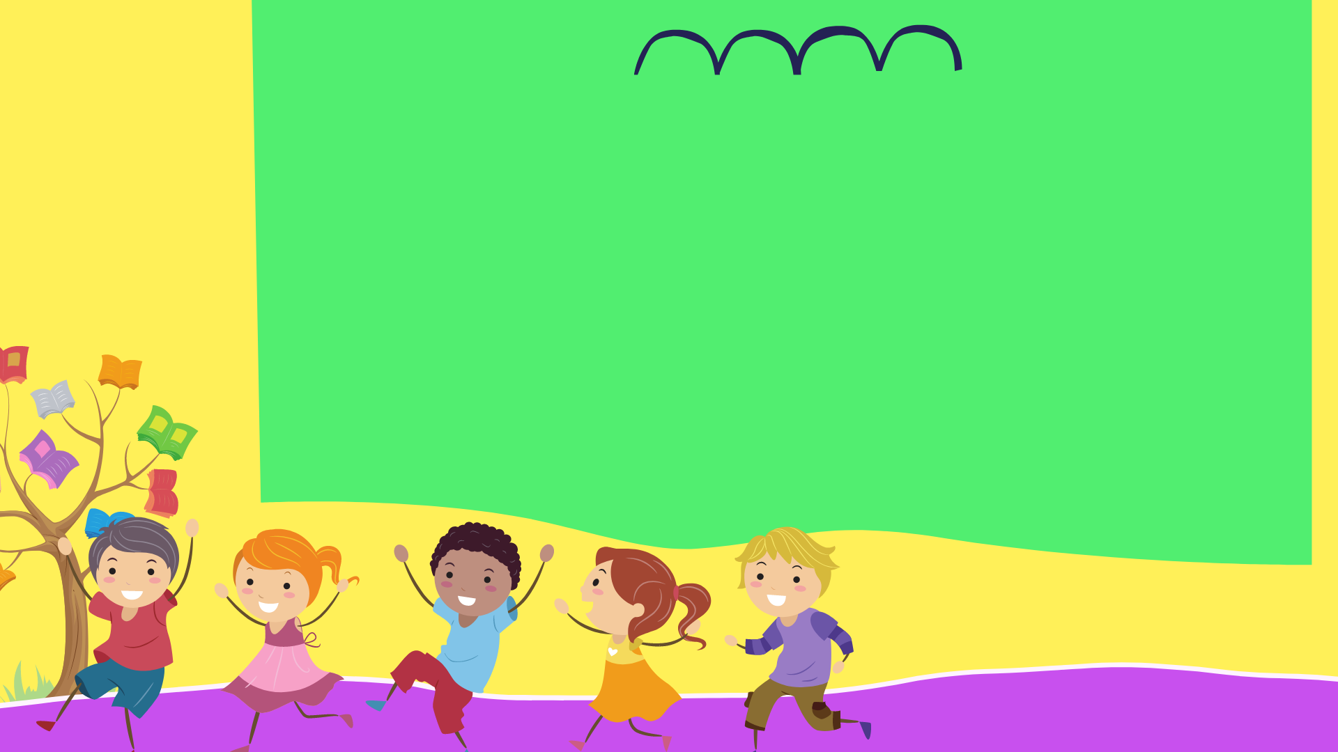
MỤC
TIÊU
- Làm quen với bài toán giải bằng hai phép tính.
- Áp dụng kiến thức giải và trình bày bài giải.
- Say mê Toán học.

Slide 7
KHÁM PHÁ

Slide 8


Toán
Bài toán giải bằng hai phép tính
Bài toán 1: Hàng trên có 3 cái kèn, hàng dưới
có nhiều hơn hàng trên 2 cái kèn. Hỏi:
a) Hàng dưới có mấy cái kèn?
b) Cả hai hàng có mấy cái kèn?
Bài giải
a) Số kèn ở hàng dưới có là:
3 + 2 = 5 (cái)
b) Số kèn ở cả hai hàng có là:
3 + 5 = 8 (cái)
Đáp số:
Tóm tắt
3 kèn
Hàng trên:
2 kèn
? kèn
Hàng dưới:
? kèn
a) 5 cái kèn
b) 8 cái kèn

Slide 9

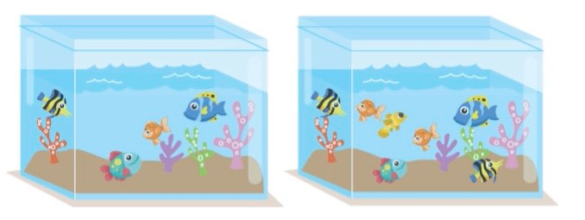
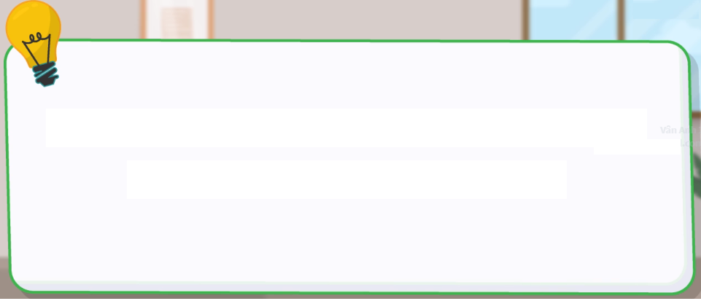
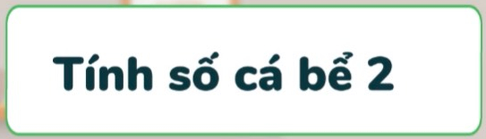

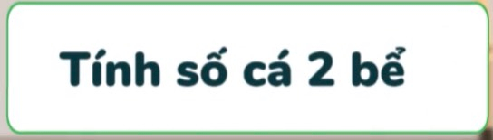
Bài toán 2: Bể thứ nhất có 4 con cá, bể thứ hai có nhiều hơn bể thứ nhất 3 con cá. Hỏi cả hai bể có bao nhiêu con cá?
Tóm tắt:
Bể thứ nhất:
4 con cá
3 con cá
? con cá
Bể thứ hai:

Slide 10

Bài toán 2: Bể thứ nhất có 4 con cá, bể thứ hai có nhiều hơn bể thứ nhất 3 con cá. Hỏi cả hai bể có bao nhiêu con cá?
Tóm tắt:
4 con cá
Bể thứ nhất:
3 con cá
? con cá
Bể thứ hai:
Bài giải
Số cá bể ở thứ hai có là:
4 + 3 = 7 (con)
Số cá ở cả hai bể có là:
4 + 7 = 11 (con)
Đáp số: 11 con cá

Slide 11

Toán
Bài toán giải bằng hai phép tính
Bài toán 2: Bể thứ nhất có 4 con cá, bể thứ hai có nhiều hơn bể thứ nhất 3 con cá.
Bài toán 1: Hàng trên có 3 cái kèn, hàng
dưới có nhiều hơn hàng trên 2 cái kèn.
a) Hàng dưới có mấy cái kèn?
b) Cả hai hàng có mấy cái kèn?
Hỏi cả hai bể có bao nhiêu
con cá?
Bài giải
Số con cá bể thứ hai có là:
4 + 3 = 7 (con cá)
Số con cá cả hai bể có là:
4 + 7 = 11 (con cá)
Bài giải
a) Số cái kèn ở hàng dưới là:
3 + 2 = 5 (cái)
b) Số cái kèn ở cả hai hàng là:
3 + 5 = 8 (cái)
Đáp số: 11 con cá
Đáp số: a) 5 cái kèn
b) 8 cái kèn

Slide 12
Các bước thực hiện giải bài toán bằng hai phép tính:
Kiến thức cần nhớ
Bước 1: Tìm thành phần chưa biết
Bước 2: Thực hiện yêu cầu của bài toán

Slide 13
BÀI TẬP

Slide 14

Bài 1(Tr. 50): Anh có 15 tấm bưu ảnh, em có ít hơn anh 7 tấm bưu ảnh. Hỏi cả hai anh em có bao nhiêu tấm bưu ảnh?
Tóm tắt
15 tấm bưu ảnh
Anh:
? tấm bưu ảnh
Em:
7 tấm bưu ảnh

Slide 15
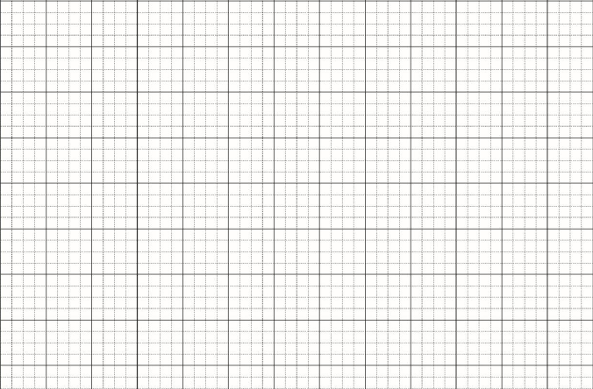
Bài 1(Tr. 50): Anh có 15 tấm bưu ảnh, em có ít hơn anh 7 tấm bưu ảnh. Hỏi cả hai anh em có bao nhiêu tấm bưu ảnh?
Bài 1:
Bài giải
Em có số tấm bưu ảnh là:
15 - 7 = 8 (bưu ảnh)
Cả hai anh em có số tấm bưu ảnh là:
15 +8 = 23 (bưu ảnh)
Đáp số: 23 bưu ảnh

Slide 16

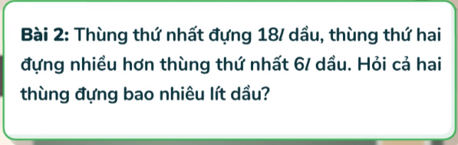

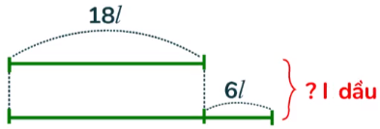

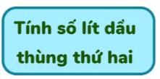
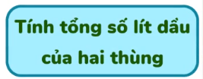


Slide 17

Bài 2:
Bài giải
Thùng thứ hai đựng đưϑ số lít dầu là:
18 + 6 = 24 (l)
Cả hai thùng đựng đưϑ số lít dầu là :
18 + 24 = 42 (l)
Đáp số: 42 l dầu

Slide 18

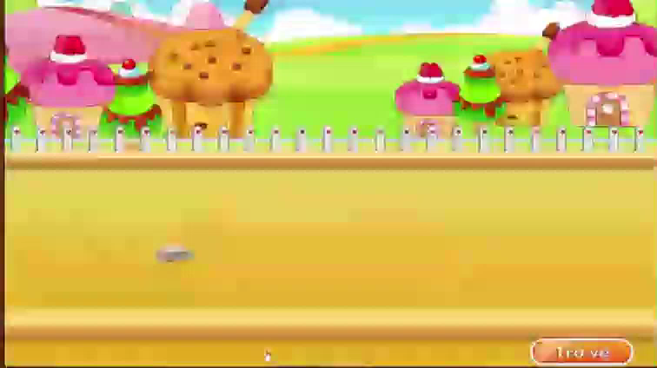
Toán
Bao gạo nặng 27kg, bao ngô nặng hơn bao gạo 5kg. Hỏi cả hai bao nặng bao nhiêu ki-lô-gam?
Bài toán giải bằng hai phép tính
giải bài toán
3. Nêu bài toán theo tóm tắt sau rồi giải bài toán đó:
3. Nêu bài toán theo tóm tắt sau rồi giải bài toán đó:
Nêu bài toán
27kg
Bao gạo:
5kg
? kg
Bao ngô:
27kg

Slide 19

Bài 3. Nêu bài toán theo tóm tắt sau rồi giải bài toán đó:
27kg
Bao gạo:
5kg
? kg
Bao ngô:
Bài toán: Bao gạo nặng 27kg, bao ngô nặng hơn bao gạo 5kg. Hỏi cả hai bao nặng bao nhiêu ki-lô-gam?
Bài 3:
Bài giải
Bao ngô nặng số ki-lô-gam là:
27 + 5 = 32 (kg)
Cả hai bao nặng số ki-lô-gam là:
27 + 32 = 59 (kg)
27 + 32 = 59 (kg)
Đáp số: 59kg

Slide 20

CỦNG CỐ
DẶN DÒ:
Hoàn thành các bài tập trong Vở bài tập in.
Chuẩn bị bài sau
Bài toán giải bằng hai phép tính
Các bước thực hiện giải bài toán bằng hai phép tính:
Bước 1: Tìm thành phần chưa biết
Bước 2: Thực hiện yêu cầu của bài toán

Slide 21

CHÀO TẠM BIỆT!

